Slide 1


Slide 2
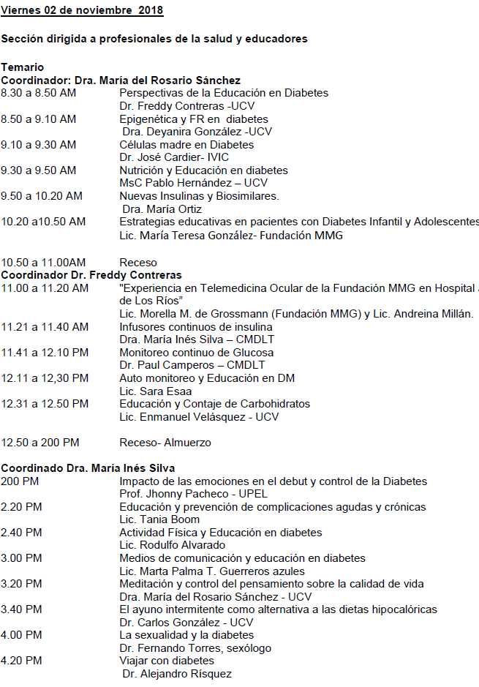


Slide 3


I JORNADA DE EDUCACION EN DIABETES
Viajar con diabetes
Alejandro Rísquez Parra
Médico pediatra y epidemiólogo
Profesor Titular
Departamento de Medicina Preventiva y Social,
Escuela Luis Razetti, Facultad de Medicina
Universidad Central de Venezuela

Slide 4
Medicina del Viajero
Es una especialidad médica que se dedica a la prevención de enfermedades y situaciones de riesgo a las que pueden verse expuestos los viajeros (independientemente del destino elegido)
También se dedica al diagnóstico y tratamiento de las enfermedades adquiridas durante los viajes.
SLAMVI 2008

Slide 6

Source: UNWTO World Tourism Barometer and Statistical Annex, March/April 2018

Slide 7
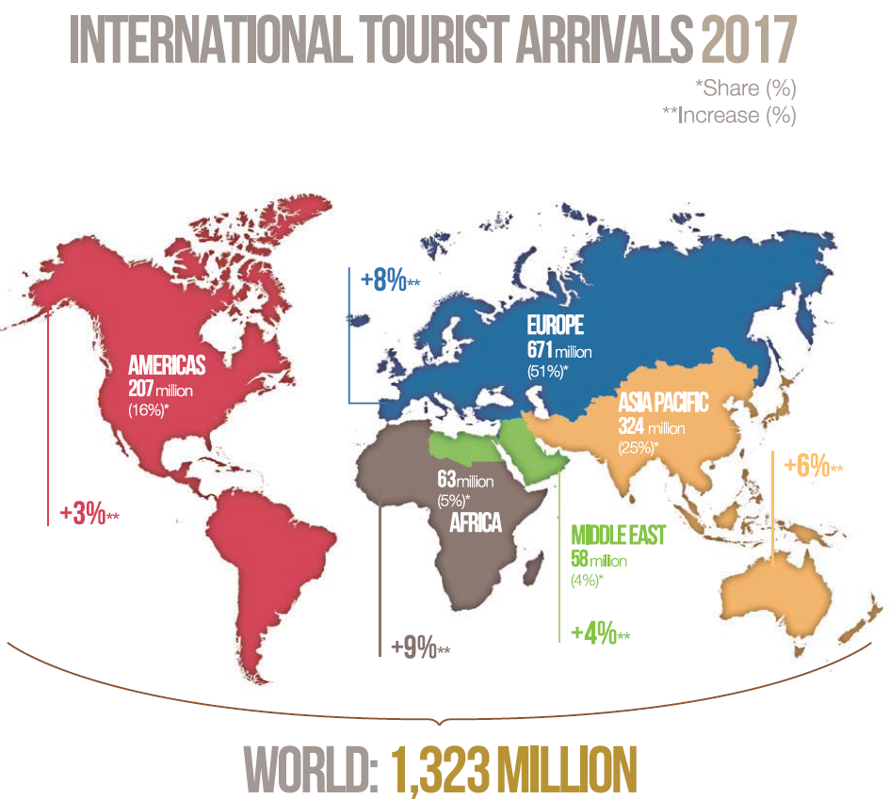
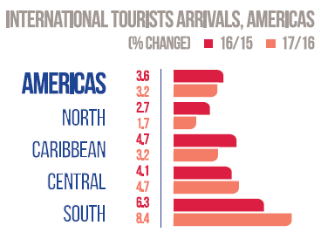
15,6%

Slide 8
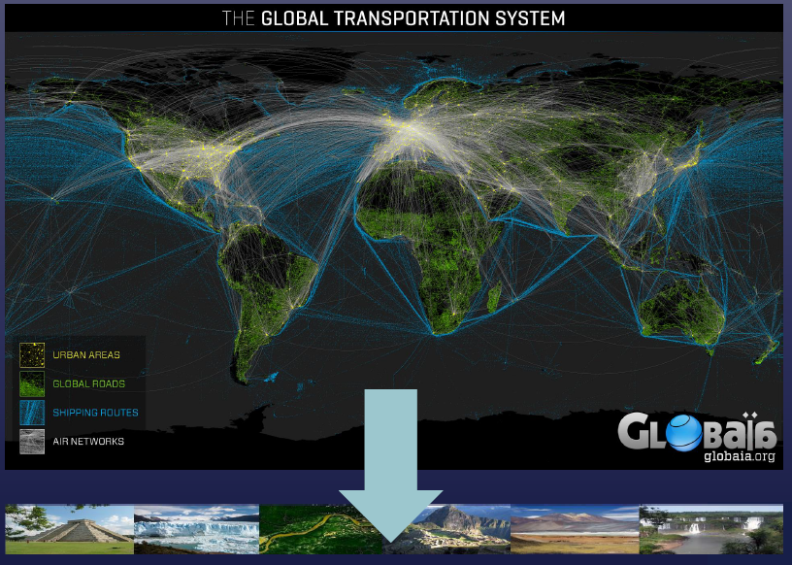

Slide 9
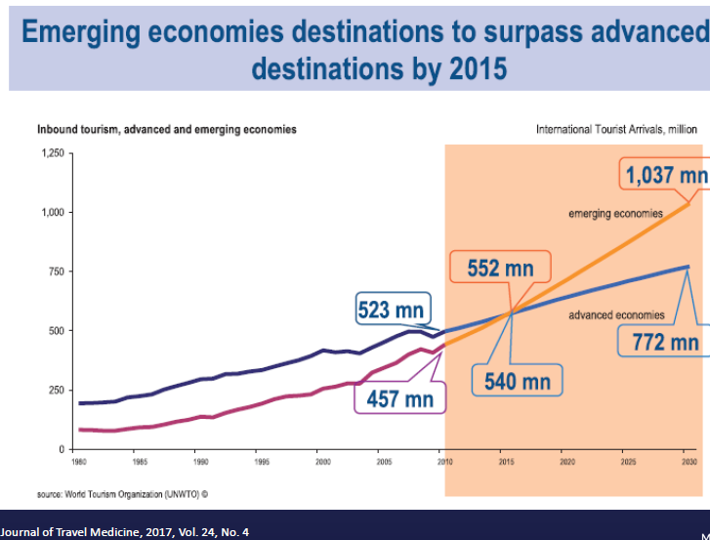

Slide 10
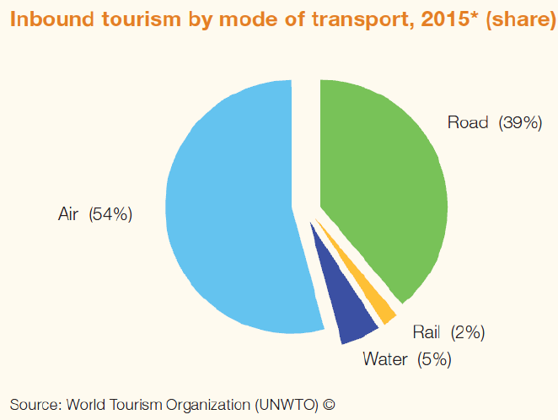

Slide 11
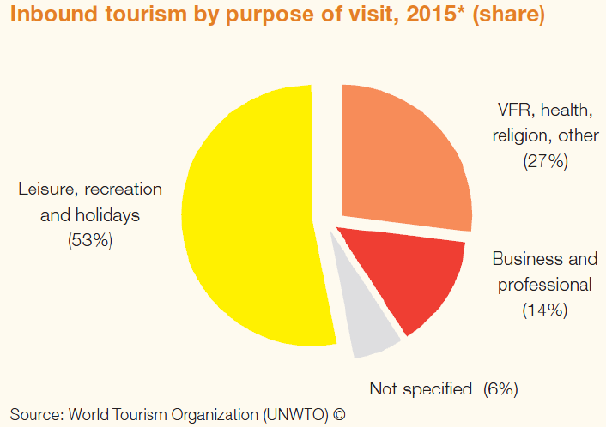

Slide 12
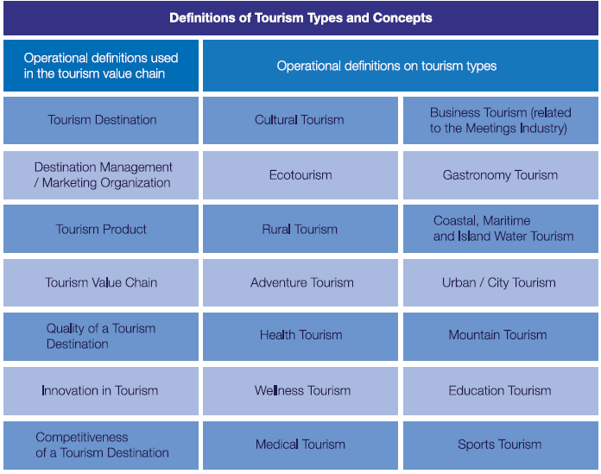
Tipos de Turismo
Cultural
Negocios
Ecoturismo
Gastronómico
Rural
Playa y costa
Aventura
Urbano
Salud y médico
Educativo y deportes

Slide 13
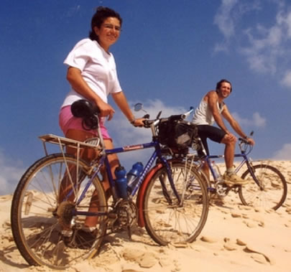

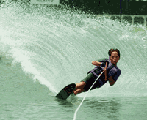
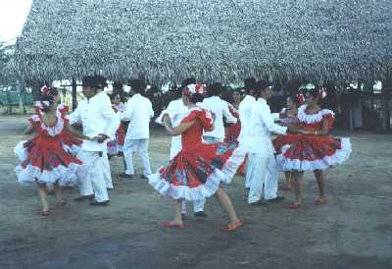
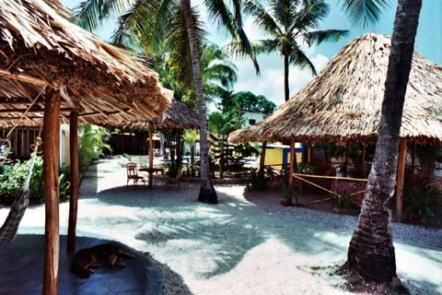
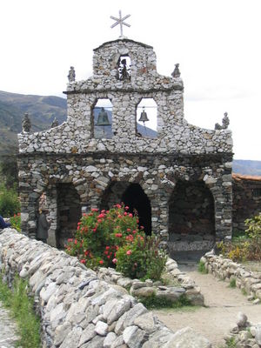

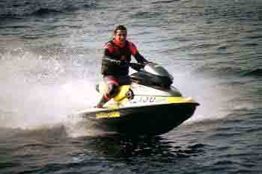
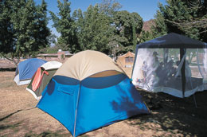
ACTIVIDADES Y PASEOS

Slide 14
LA MEDICINA DEL VIAJERO
REQUIERE PERMANENTE ACTUALIZACIÓN
cambios dinámicos en la epidemiología (infecciosas)
cambios patrones de resistencia a drogas
incremento en viajeros con enfermedades crónicas

Slide 15
Práctica de Medicina del viajero MULTIDISCIPLINARIA
Epidemiología, Salud Pública, Medicina Interna, Pediatría, Vacunología,
Inmunología, Infectología….etc…..etc…..
QUE HACE:
Consulta y manejo antes viaje
Enfermedades contraídas durante viaje
Otras condiciones asociadas al viaje
Manejo posterior viaje

Slide 16
CONTEXTO INTERNACIONAL
Morbilidad
Las enfermedades infecciosas
+ 75% se enferman durante su estadía fuera,
Generalmente son afectados por:
  Episodios de diarrea autolimitados
  Enfermedad respiratoria superior
Hill DR. Health problems in a large cohort of Americans traveling to endemic countries. J Travel Med 2000; 7(5):259-266

Slide 17
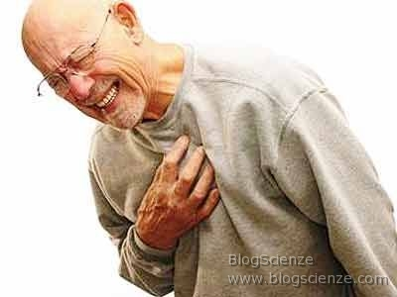
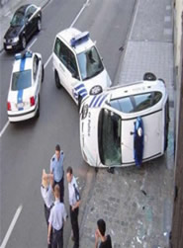
CONTEXTO INTERNACIONAL
Mortalidad
Casi mitad muertes de viajeros internacionales son causas cardiovasculares (infarto de miocardio y ACV).
El resto de muertes es por accidentes tránsito, ahogamiento, caídas de alturas y homicidios.

Slide 18
INCIDENCIA MENSUAL ESTIMADA DE PROBLEMAS DE SALUD
POR CADA 100.000 VIAJEROS A PAÍSES EN VÍAS DE DESARROLLO.
100%
100.000
Diarrea del viajero
Diarrea por E. Toxigénica
Cualquier problema de salud
o se sintió enfermo
10%
10.000
Consulto médico
Paludismo (Africa)
Necesito reposo (cama)
IRA febril
1%
1.000
Incapacidad para trabajar
Hospitalizado extranjero
Hepatitis A
Gonorrea
Mordedura sospechosa rabia
Hepatitis B
Fiebre tifoidea
0,1%
100
Evacuación aérea
HIV
0,01%
10
0,001%
1
Muerte extranjero
Legionella i.
Meningococo
0,0001
0,1
DuPont S, Manual of Travel Medicine and Health. Hamilton, BC Decker, 1999.

Slide 19
Viajeros con enfermedades pre-existentes o con condiciones especiales
Enfermedades cardiovasculares
Hepatitis crónicas
Enfermedades inflamatorias intestinales
Enfermedades renales crónicas y en particular las que requieren diálisis
Enfermedades crónicas respiratorias
Diabetes mellitus
Epilepsia
Personas con VIH en tratamiento o inmunosuprimidos
Enfermedad previa tromboembolica
Anemia severa
Enfermedades mentales severas
Cualquier condición crónica que requiera control médico frecuente.

Slide 20
LA DIABETES COMO CONDICIÓN ESPECIAL PARA EL VIAJERO
La diabetes es una enfermedad o condición crónica que requiere cuidados permanentes y muy particularmente durante situaciones de estrés o diferentes a las usuales donde la persona se expone a circunstancias, condiciones y situaciones diferentes a las habituales que exigen atención especial para evitar descompensaciones.

Slide 21
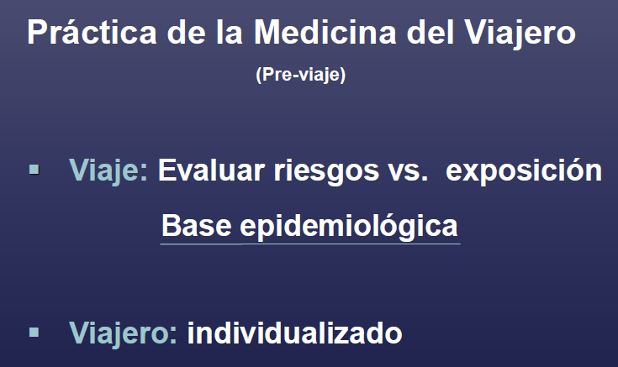

Slide 22
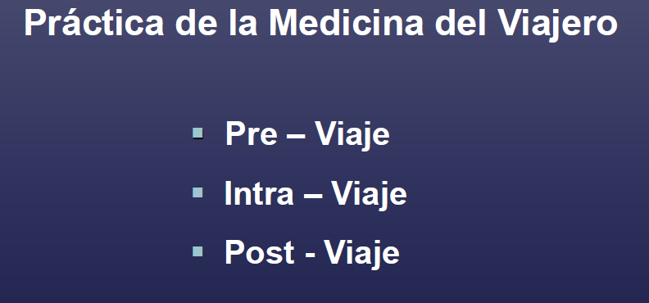

Slide 23
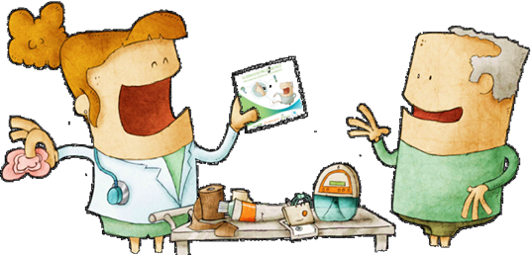
SE DEBEN REALIZAR LAS CONSULTAS DEL PREVIAJE, SEMANAS ANTES PARA ASEGURAR ESTAR BIEN PREPARADO ANTES DE SALIR, EN ESPECIAL SI HA TENIDO DESCOMPENSACIONES RECIENTES.

Slide 24
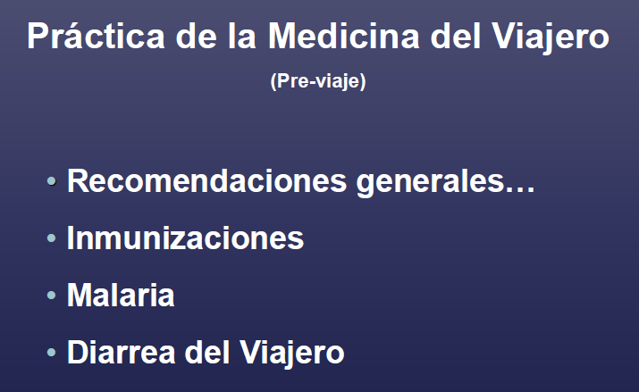

Slide 25
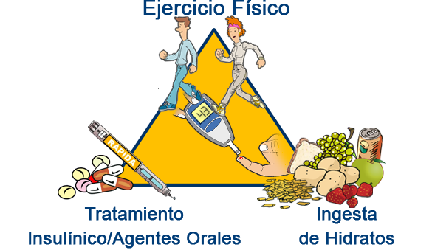
NECESIDADES BÁSICAS DEL DIABÉTICO VIAJERO

Slide 26
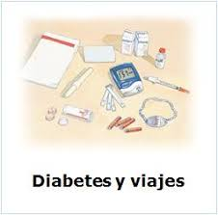
NECESIDADES BÁSICAS DEL DIABÉTICO VIAJERO
Se sugiere llevar siempre consigo
su informe médico donde se especifique el tipo de diabetes, el tratamiento habitual que precisa, así como su medicación y recomendaciones especiales.
llevar consigo la medicación necesaria para toda la duración de la jornada.
maleta de mano en sus envases originales con etiquetas claras

Slide 27
Un suministro de respaldo o de emergencia debe estar en el equipaje por si se extravía o es robada la maleta de mano.
Lleve un identificador de la condición, bien sea una medalla o pulsera, que indique que Ud. tiene la condición de diabético.
El nombre y la forma de contactar su médico (su correo electrónico, teléfonos) para emergencia, complicaciones o consulta de control.

Slide 28
Seguro médico para viajero es indispensable e incluso se considera obligatorio para todo viajero internacional, el seguro debe permitir recibir asistencia médica ambulatoria, emergencias, hospitalización, e incluso repatriación en caso de accidentes o enfermedad prolongada.
No olvidar su evaluación dental y ginecológica con especial énfasis previo a viajes prolongados y a lugares de alto riesgo sanitario.

Slide 29

REPELENTES, BLOQUEDORES, HUMECTANTES, LUBRICANTES, JERINGAS, ANTISÉPTICO,
ALIMENTOS QUE CONTENGAN HIDRATOS DE CARBONO DE ABSORCIÓN RÁPIDA

Slide 30
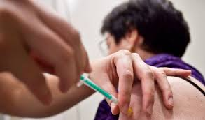

VACUNAS

Slide 31
VACUNAS
Vacuna contra la influenza, recomendación universal.
Vacuna contra la neumonía por neumococo
Revise su calendario vacunal con su médico y aproveche para actualizarlo y completarlo de acuerdo a su estilo de vida y lugar de destino, en caso de ser necesario consulte las páginas de Centros de Vacunación o las autoridades oficiales.
La diabetes controlada no contraindica ninguna vacuna o profilaxis, sin embargo: siempre pregunte a su médico por alguna situación particular sobre su salud que le cause impaciencia o dudas.

Slide 32
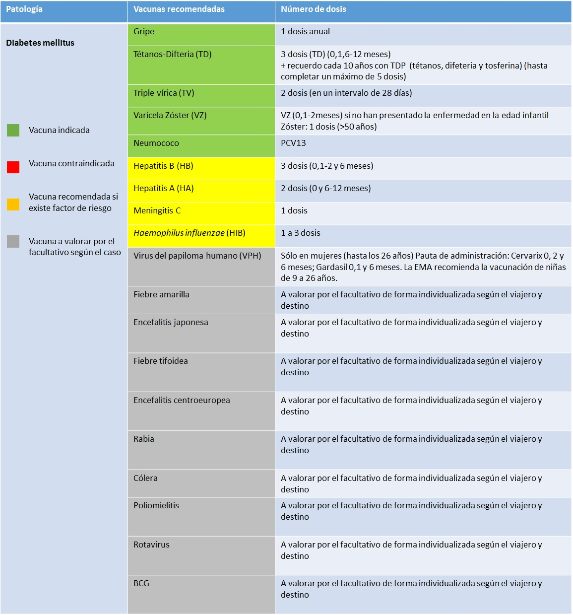

Slide 33
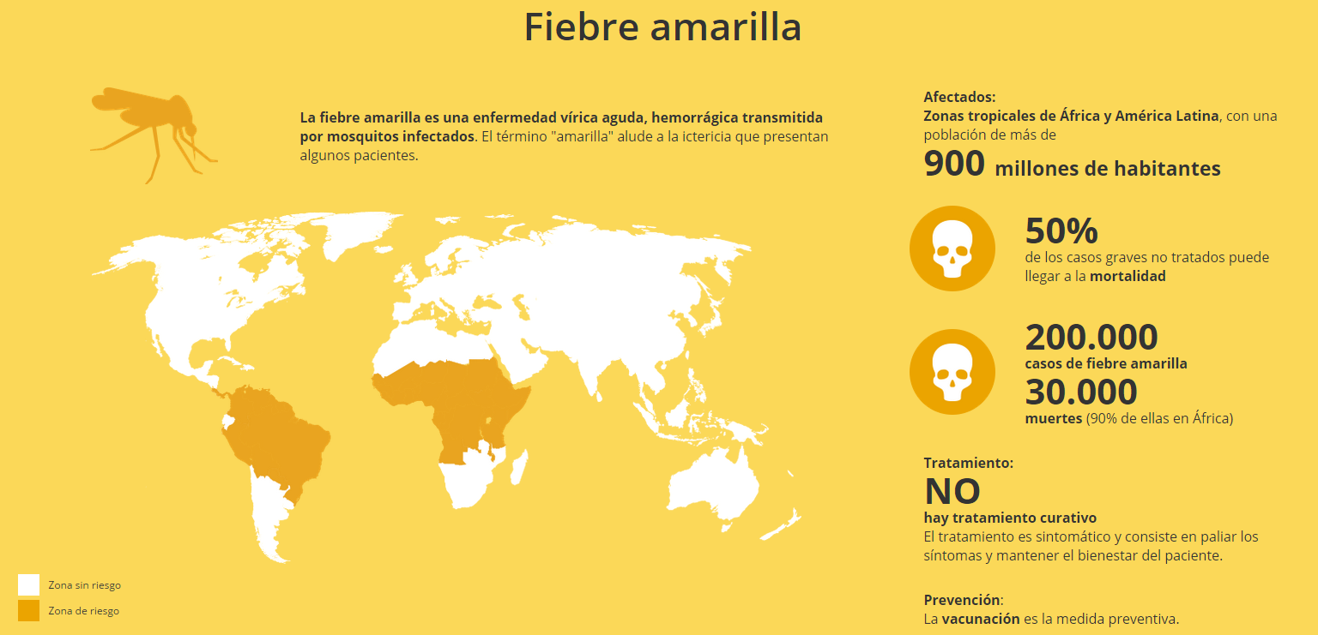
FIEBRE AMARILLA VACUNACIÓN REQUERIDA A PARTIR DEL PRIMER AÑO DE EDAD, SI VIENE DE ALGÚN PAÍS CON TRANSMISIÓN DE LA ENFERMEDAD O HA ESTADO EN TRÁNSITO MÁS DE 12 HORAS EN ALGÚN PAÍS CON RIESGO DETRANSMISIÓN DE FIEBRE AMARILLA.

Slide 34
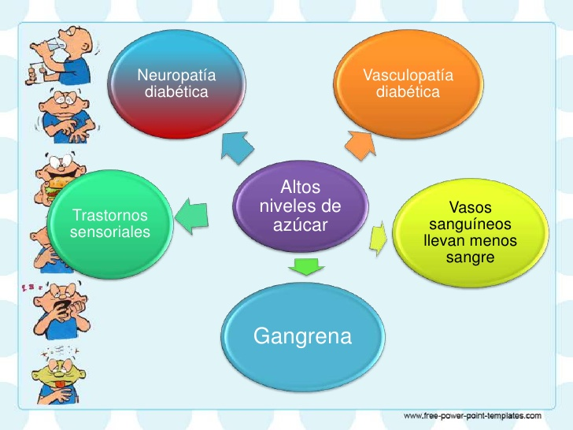
TIPS VIAJEROS PARA SU CUIDADO INTERNACIONAL

Slide 35
TIPS VIAJEROS PARA SU CUIDADO INTERNACIONAL
Conocer los nombres comerciales y presentaciones medicamentos en destino.
Conozca las medidas que usa para la insulina y ajuste sus aplicadores.
Los sitios a visitar a gran altitud por regla general son tolerados por los diabéticos, aunque requieren un monitoreo más continuo de sus parámetros.

Slide 36
TIPS VIAJEROS
Si viaja con amigos o familiares ellos tienen que estar informados y preparados para ayudarle en caso de padecer un episodio de hipoglucemia - “baja del azúcar”.
En viajes de larga distancia y cruzar husos horarios, especialmente en avión, alimentación y tratamiento deben adecuarse a la diferencia horaria.
Hacia el oeste se ganan horas por lo que puede ser preciso añadir una dosis de insulina y una ingesta.
En los viajes hacia el este, se pierden horas por lo que puede ser necesario obviar una dosis de insulina y una ingesta.
En general el tratamiento con hipoglucemiantes orales puede mantenerse sin cambios, pero siempre previa consulta con su médico habitual.

Slide 37
TIPS VIAJEROS
Mantener la regularidad cotidiana en el consumo de los alimentos para evitar descontrol de la glicemia.
Ingiera agua en mayor cantidad antes y durante los viajes aéreos; al menos 150 cc cada hora, evite la deshidratación por la sequedad de la cabina.
Se sugiere evitar el licor, si es su costumbre, las bebidas alcohólicas deben ser consumidas con moderación y responsabilidad, hable con su médico.

Slide 38
TIPS VIAJEROS
La actividad física suele aumentar más de lo habitual durante las travesías. Cuidado con la hipoglicemia.
Sea consistente con su alimentación habitual en cantidades adecuadas y repetidas, no salte comidas, (3 comidas y 3 meriendas) y chequee su azúcar en sangre en caso de dudas.
Use zapatos cómodos y proteja sus pies para evitar heridas o ampollas. Evite caminar descalzo o con zapatillas en la playa o los jardines. En el hospedaje no olvide usar sus pantuflas.

Slide 39
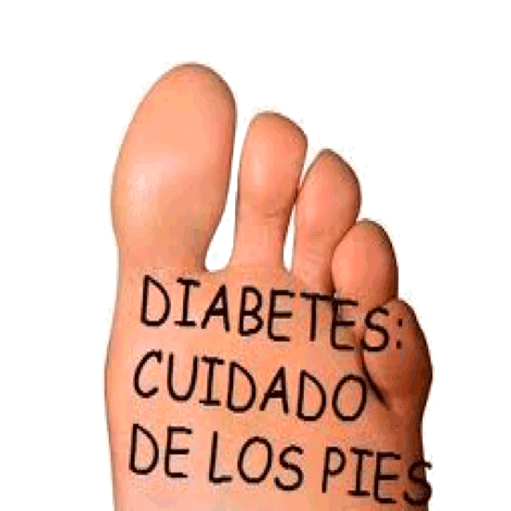

Slide 40
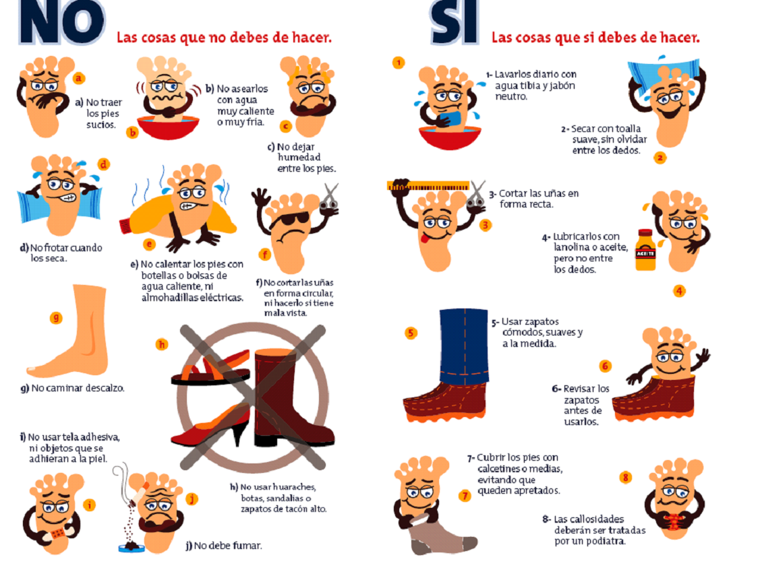

Slide 41
TIPS VIAJEROS
Cuando permanezca mucho tiempo sentado, realice movimientos y ejercicios con sus pies y piernas.
Mejorar la circulación arterial y venosa reduce la hinchazón en los pies.
Utilice medias protectoras, cremas hidratantes y corte sus uñas antes de viajar.

Slide 42
MENSAJE FINAL
Autoprotección y el autocuidado
son la medicina del viajero y la medicina del siglo XXI
LA PROMOCIÓN DE LA SALUD Y LA PREVENCIÓN DE LA ENFERMEDAD
SON FUNCIONES FUNDAMENTALES DE LA SOCIEDAD Y EL ESTADO
LUEGO ESTA LA CURACIÓN, REHABILITACIÓN Y
EL CUIDADO DEL ENFERMO TERMINAL.
¡RECUERDEN QUE PREVENIR ES CURARSE EN SALUD!

Slide 43
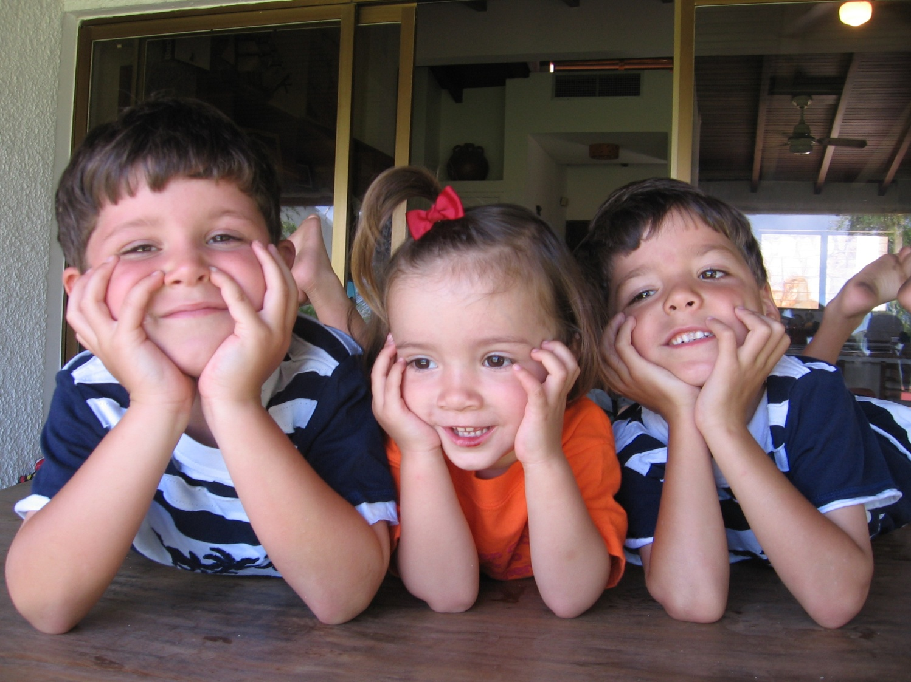
Gracias...

